Slide 1

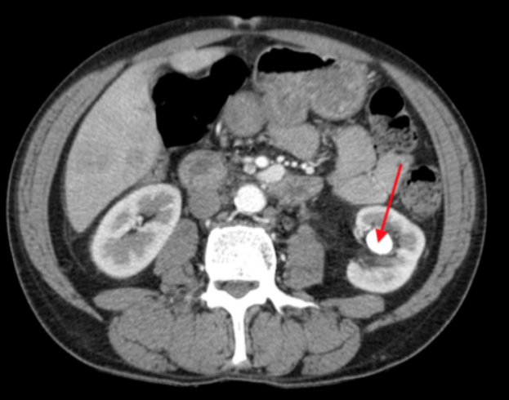
СОЗДАНИЕ АЛГОРИТМОВ АНАЛИЗА КТ-СНИМКОВ
Мирзаев Азад
УЛГУ, 4 КУРС, МЕДИЦИНСКИЙ ФАКУЛЬТЕТ
РЫНОК НТИ Хэлснет
Картинка проекта
2023

Slide 2
Продукт
Мы изучаем патологии в почках, которые врач может не увидеть
Пациент получает расшифровку без дополнительной записи к врачу
Автоматизированная услуга позволяет обработать большее количество снимков за наименьшее время
2

Slide 3
Проблема
Решаемая проблема
Врача Пациента
По человеческому фактору может не заметить какое-либо пятно
Не хватает квалификации врача, чтобы поставить точный диагноз
Трудность маршрутизации
3

Slide 4
Решение
Будет использоваться:
- нейросеть и технология искусственного интеллекта;
- тильда для создания прототипа сайта
4

Slide 5
Рынок
ТАМ – общий объем рынка - 20 млрд рублей - Объем рынка MedTech России
SAM – доступный объем рынка – Объем рынка MedTech Ульяновской области – 150 млн.руб.
Население России – 146,9 млн.чел.
Население Ульяновской области 1,1 млн.
20 млрд.руб. – 146 млн.чел
Х млрд.руб. – 1,1 млн. чел
Х=10*1,1/146 = 0,15 млрд. руб. = 150 млн.руб.
SOM – реально достижимый объем рынка – допустим, займем 10% от SAM – 15 млн.руб.
5

Slide 6
Бизнес-модель
Ключевые партнеры | Ключевые виды деятельности | Ценностное предложение |  | Взаимоотношения с клиентом | Потребительские сегменты
Ульяновский государственный университет Министерство здравоохранения Ульяновской область Ассоциация рентгенологов БСМП Ульяновска | Расшифровка КТ-снимков Формирование рекомендаций Разработка платформы и алгоритмов | Наш продукт помогает с высокой скоростью и точностью получить результаты КТ-снимков почек и поставить верное заболевание |  | Партнерские отношения с клиникой Размещение информации на сайте Реклама в медицинских учреждениях | Пациенты, которые делают КТ-почек и хотят быстрее получить результаты Снижение нагрузки на врача-рентгенолога за счет автоматизации рутинных расчетов
 | Ключевые ресурсы |  |  | Каналы сбыта
 | Программное обеспечение Технический специалист по искусственному интеллекту База КТ-снимков для обучения нейросети |  |  | Через официальный сайт проекта Прямые договоры с крупными заказчиками
Структура затрат |  |  | Потоки поступления дохода
Разработка алгоритма Затраты на техническое обслуживание Маркетинговый бюджет |  |  | Расшифровка одного КТ- снимка стоит 1500р
6

Slide 7
Конкуренты
Анализ конкурентов
ПРОИЗВОДИТЕЛЬ | Третье мнение | Doctor AIzimov | CHEST- IRA | Создание алгоритмов анализа КТ-снимков
Продукт/фото | Обнаружение семиотических признаков на рентгенах, КТ и МРТ | Анализирует КТ- снимки на предмет онкологической патологии | Комплексный анализ КТ | Комплексный анализ КТ
Страна | Россия | Россия | Россия | Россия
Универсальность | Универсальное | Только онкологическая природа заболеваний | Универсальное | Универсальное
Спектр обнаруживаемых заболеваний по органам | Грудная клетка | Весь организм | Весь организм | Почки
Стоимость, руб. | - | - | - | 1500
ПРЕИМУЩЕСТВА ПРОДУКТА:
Комплексный анализ КТ-снимка почек
Универсальная природа расшифровки
НИША ПРОДУКТА:
Пациенты, которые страдают болезнями почек
7

Slide 8
План развития проекта
Этап 0
(2 мес)
Разработка алгоритмов на основе искусственного интеллекта по распознаванию КТ-снимков почек.
300 000 руб.
Этап 1
(2 мес)
Испытание разработанного продукта на базе больницы скорой помощи по функциональным свойствам и технико-экономическим характеристикам в условиях работы отделения рентгенологии.
400 000 руб.
Этап 2
(3 мес)
Доработка MVP.
Вывод продукта на рынок.
150 000 руб.
Этап 3
(5 мес)
Увеличение продаж продукта.
150 000 руб.
ИТОГО
бюджет проекта:
1 000 000 руб.
8

Slide 9
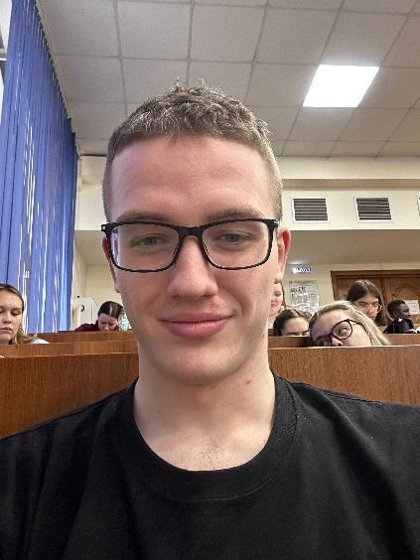
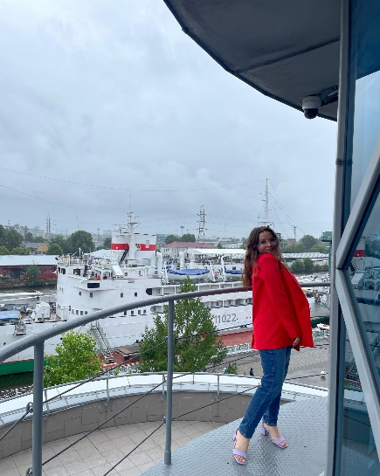
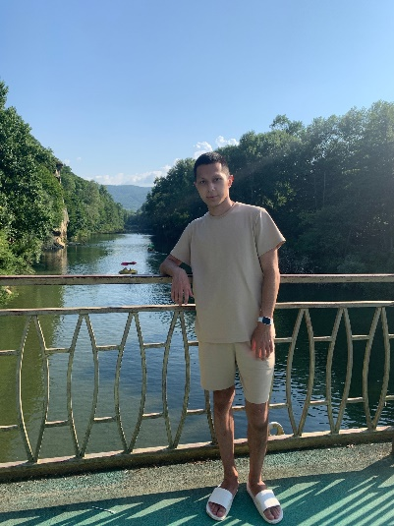
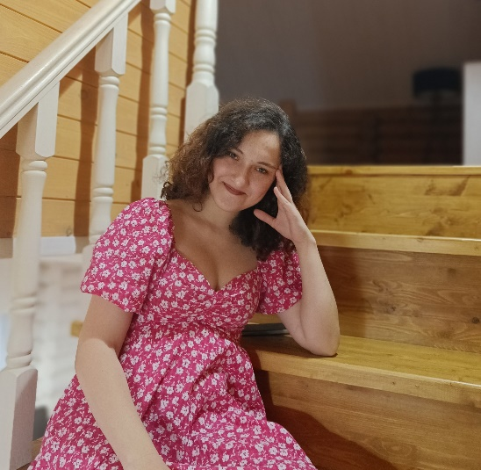
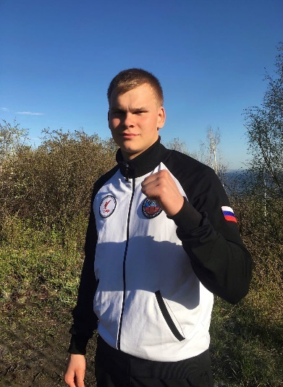
Команда проекта
КОНСУЛЬТИРОВАНИЕ | УПРАВЛЕНИЕ РАЗРАБОТКОЙ | СПИКЕР | ПРОДВИЖЕНИЕ | РАЗРАБОТКА
Ильин Кирилл Андреевич | Сатдинова Амина Руслановна | Мирзаев Азад Ибадуллаевич | Насибулина Елена Николаевна | Арсентьев Фарид Петрович
Студент 4-го курса УлГУ | Студент 4-го курса УлГУ | Студент 4-го курса УлГУ | Студент 4-го курса УлГУ | Студент 4-го курса УлГУ
Принимали участие: Мухаметалимов Тимур Ильгизович Кох Юлия Александровна Курникова Дарья Сергеевна Зубаиров Даниял Маратович
9

Slide 10

Текущее состояние
Разработана концепция проекта
В разработке сайт проект
Посчитаны рынки
10

Slide 11


СПАСИБО!
КОНТАКТЫ ЛИДЕРА ПРОЕКТА
Сатдинова Амина Руслановна
8 908 470 65 13
Email satdinovaamina@yandex.ru
11

